Slide 1



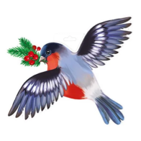


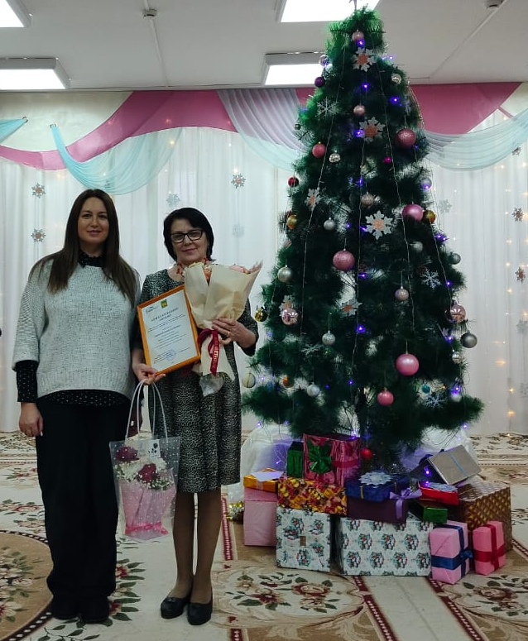

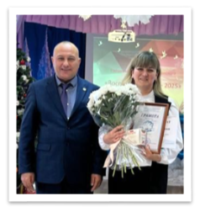
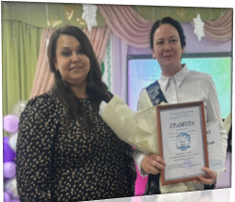
Татарстан Республикасы Арча муниципаль районы "Арча 9 нчы балалар бакчасы" муниципаль бюджет мәктәпкәчә белем учреждениесе
ЧИШМӘ БАШЫ
№2
декабрь
2024ел
«ШАТЛЫК» та үткән балачак,
күңелләрдә мәңге калачак
Ел тәрбиячесе -2025» Районкүләм бәйгедә 2урын иясе Зарипова А.К. һәм «Профессиональ педагог» номинация иясе Гарипова Ч.Р.! Сезне лаеклы җиңүләрегез белән котлыйбыз! Ирешелгәннәрдә генә тукталып калмаска, һәрвакыт алга барырга, яңа үрләрне яулавыгызны телибез! Уңышка ирешү юлында һәрвакыт бәхетле йолдыз балкысын, алда торган барлык җиңүләр дә шундый ук якты һәм лаеклы булсын!
Хөрмәтле әти-әниләр, кадерле балалар, тәрбияче апалар! Сезне якынлашып килүче Яңа 2025 нче ел белән котлыйбыз. Яңа ел чып-чын могҗизага әверелсен, матур хыяллар чынга ашсын!
Сезне яратып Кыш бабай.
Яңа ел белән!
Хөрмәтле Гөлшат Илдаровна!
Сезне олы бәйрәмегез – 60 яшьлек юбилеегыз белән чын күңелдән котлыйбыз. Сезгә нык сәламәтлек, күңел тынычлыгы, гаилә шатлыгы, кайгы-хәсрәтсез көннәр, ак бәхетләр, балаларыгызның күңел җылысын тоеп, игелекләрен күреп, бәхетле озын гомер кичерүегезне телибез. Киләчәгегез җыр кебек матур, кояш кебек якты булсын!

Slide 2

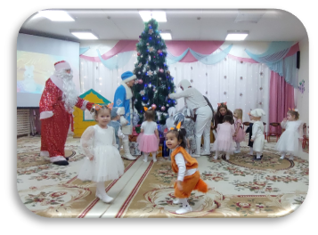
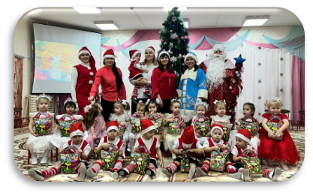



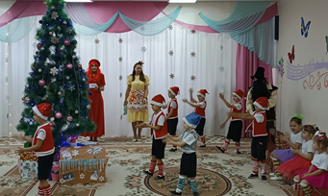
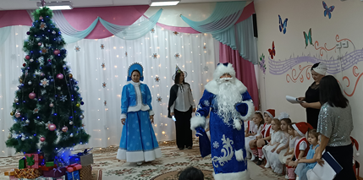
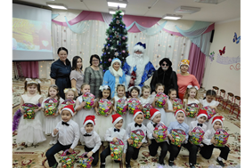
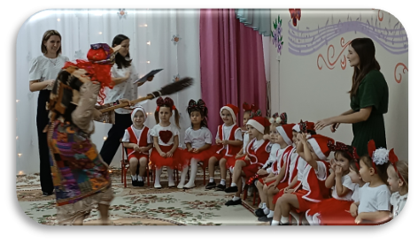
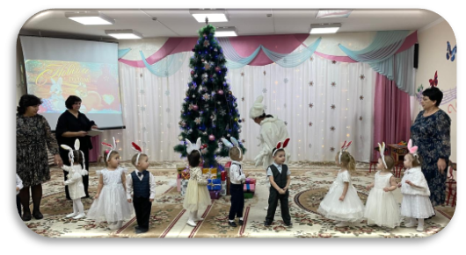
Каршылыйк, дуслар, бергәләп:
Яңа ел килә безгә!
Әнә күпме кунак килгән
Әйләнә - тирәбезгә.
Кыш бабай бүләкләре
Яңа ел әкияте
Яңа ел сәяхәте
Исәнме Кыш бабай
Яңа елга аяк басканда
Куяннар чыршы янында
Могҗизалы Яңа ел

Slide 3
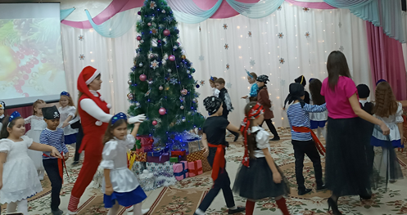
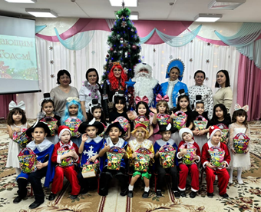
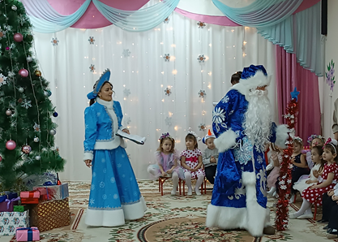
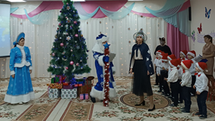
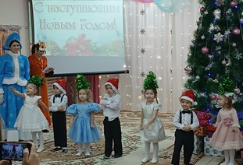
Кыш бабайга хат
Кыш бабай –Суык бабай, энҗе кар бөртекләрен биетеп, тәрәзә пыялаларына төрле-төрле бизәкләр сала, ә мандариннар һәм чыршы исе, йөрәкләрне дулкынланды-рып, иң ямьле, иң күңелле һәм тылсымлы бәйрәм килүен хәбәр итәләр. Кыш бабай, син безнең өчен һәрвакытта күп могҗизалар һәм тылсымлы гамәлләр иясе булып каласың. Елга бер генә тапкыр булса да, көнебезне онытылмаслык һәм якты иткәнең өчен рәхмәт сиңа. Без беләбез, Кыш бабайның тылсым көче могҗизалар тудыра. Ә Яңа елда барлык уй-теләкләр чынга аша. Быел да, могҗизалар капчыгыңны ачып, дөньяга бары тик шатлык-бәхет, тынычлык кына өләшсәң иде.
Кыш бабайда сер бар
Яңа ел кунаклары
Яңа ел ишек шакый! Яңа ел иң искиткеч, тылсымлы бәйрәм, аны балалар да, олылар да түземсезлек белән көтәләр. Балалар бакчасында Яңа елны каршылау безнен балалар өчен аеруча зур шатлыклы вакыйга, чөнки балалар бакчасында, үткәрелгән Яңа ел кичәсе, истә калырдай зур бәйрәм ул. Декабрь аеның соңгы атнасында бакчабызда 14 төркемдә гөрләп Яңа ел кичәләре узды. Бәйрәмнәр күңелле җырлар, әйлән-бәйлән, кызыклы биюләр һәм, әлбәттә, әкият геройлары белән узды. Уртак хезмәт нәтиҗәсе балалар күңелендә онытылмас-лык хәтирәләр калдырды.
Кыш бабай тылсымы
Кыш бабай маҗаралары
Яңа елда тылсымлы уеннар

Slide 4



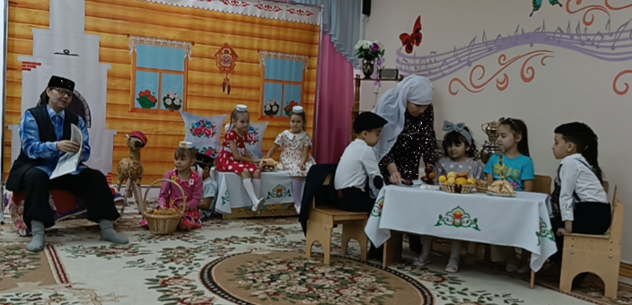
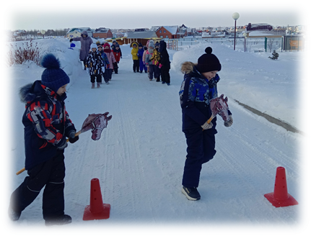
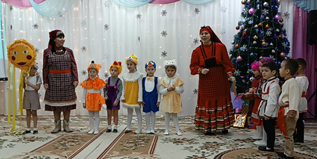
Шау-шулы тормыш
Әти-әниләр колагына
Сәламәт тәндә- сәламәт акыл
Балалар белән туган телебезне, милли гореф-гадәтләребезне саклауга, әдәп-әхлак тәрбиясенә, әби-бабаларыбыздан мирас булып калган һөнәрчелеккә һәм, әлбәттә, "төп нигез" төшенчәсенә зур әһәмият бирелә. Моның бер үрнәге булып «Туган нигезгә җыелу» йоласы тора.
Шигырь ятларга өйрәнәбез.
Баланың яшь үзенчәлегенә карап шигырь сайлагыз.
Шигырь өйрәнер алдыннан күз алдыннан барлык уенчыкларны алып куегыз. ТВ, планшет, телефоннарны сүндерегез.
Шигырьне сайлагач аны балага интонация белән укып күрсәтегез.
Аннары шигырьнең эчтәлеген сөйләтегез.
Бала аңламый калган сүзләр бармы юкмы шуны белешегез. Аңламый калган сүзләр булганда алар телендә җиңел форматта аңлатырга тырышыгыз.
Бу сүзләр тотып карый торган әйберләрдән булса, шул предметны күрсәтегез.
Шигырьне тулаем сөйләтергә ашыкмагыз. Аны әкрен-әкрен генә юллап өйрәтсәгез, хәтердә тизрәк калачак.
Балага: «Шигырь ятла! Исеңдә калдыр» -дип әмер бирсәгез, ул шушы 2 сүзне генә истә калдырачак.
Шигырьне ятлап бетергәч аны кабатлау мөһим. Кабатлау 15-20 минуттан соң булса күпкә отышлырак.
Кыш – балаларның яраткан ел фасылларының берсе. Мәктәпкәчә балалар өчен саф һавада йөрү һәрвакыт бәйрәм, ә кышкы сәяхәт – икеләтә бәйрәм. Саф һавада йөрү күңел ачу гына түгел, ә балаларның сәламәтлеге,физик үсеше өчен дә менә дигән ысул. Җәяү йөрү балалар организмын чыныктыруның беренче һәм иң кулай чарасы булып тора. Ул аның чыдамлыгын һәм тышкы тирәлекнең тискәре йогынтысына, бигрәк тә авыруларга каршы торучанлыгын күтәрүгә ярдәм итә. Йөгереп йөргәндә безнең балалар уйный, күп хәрәкәтләнә. Хәрәкәтләр матдәләр алмашын, кан әйләнешен, аппетитны яхшырта.
Бакчабызда гөрләп Нардуган бәйрәме узды. Бәйрәмгә балалар төрле әкият геройлары булып киенеп килделәр. Нардуган ана белән берлектә җырлы-биюле күмәк уеннар уйнадылар, үз һөнәрләрен күрсәттеләр. Менә шундый борынгыдан килгән йола-бәйрәмнәребезне барлау, киләчәк буыннарга җиткерү─ безнең изге бурычыбыз. Бетерәсе түгел иде шушы матурлыкны, аны кабул итеп алган буыннар, шушы йолалар кебек чиста, матур булып калсыннар иде.

